Slide 1
组会汇报
汇报人：叶程轶
时间：2024.6.22

Slide 2
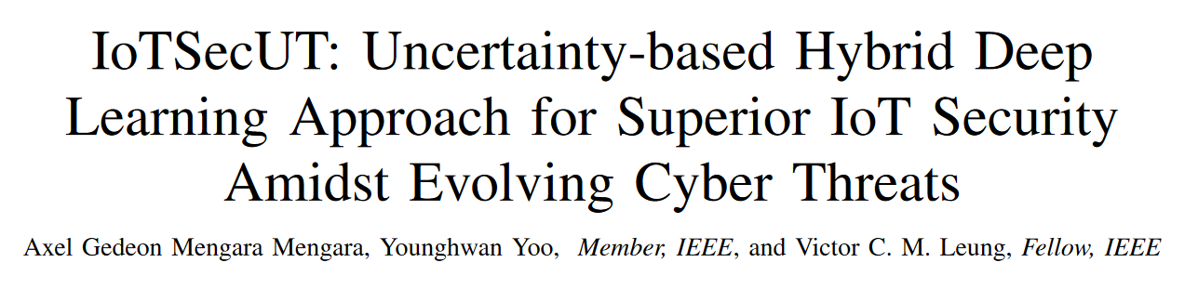
文献阅读

Slide 3
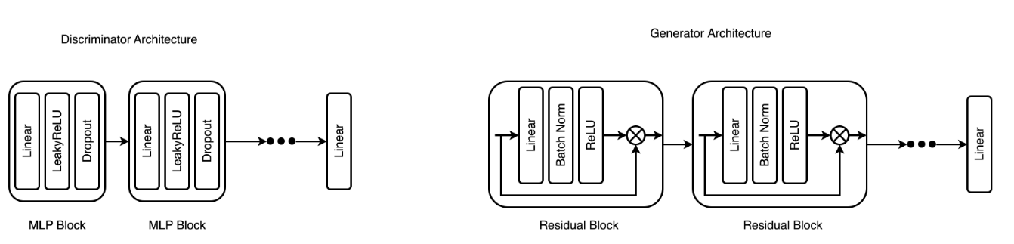
数据采样
GAN 特别擅长从复杂分布中生成高保真数据。此特性对于解决 IoT 数据集中的类别不平衡至关重要，其中某些攻击类型的代表性可能不足。cGAN通过将类标签整合到生成过程中来扩展标准GAN的功能，使模型能够生成不仅真实而且在类分布方面多样化的合成数据。

Slide 4
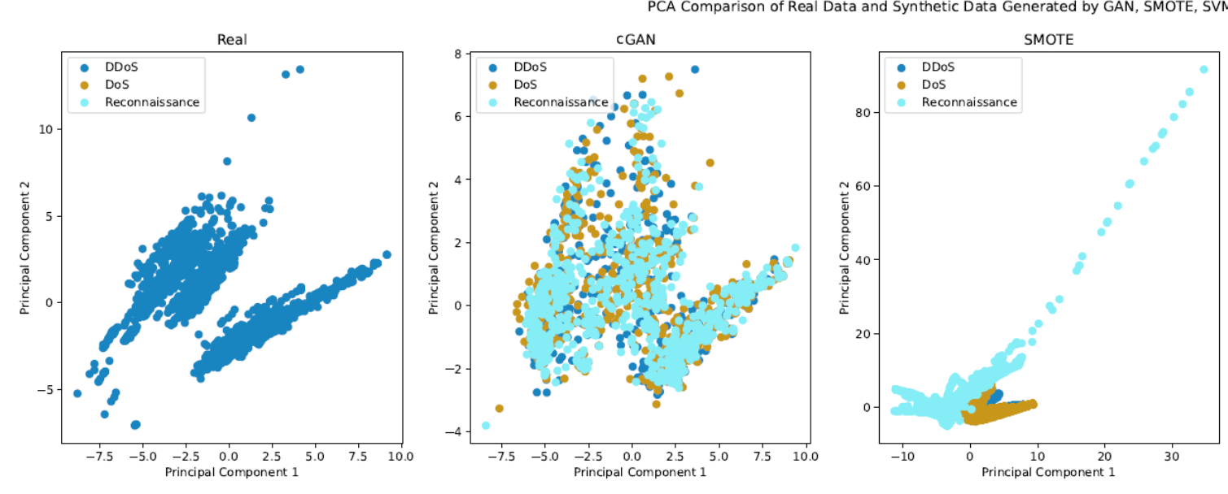

Slide 5
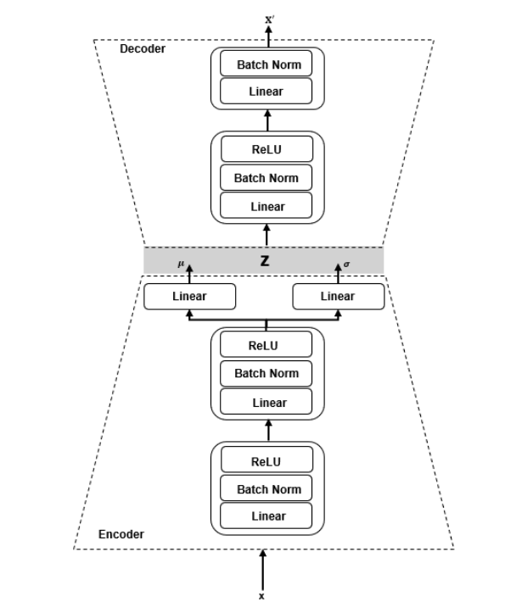
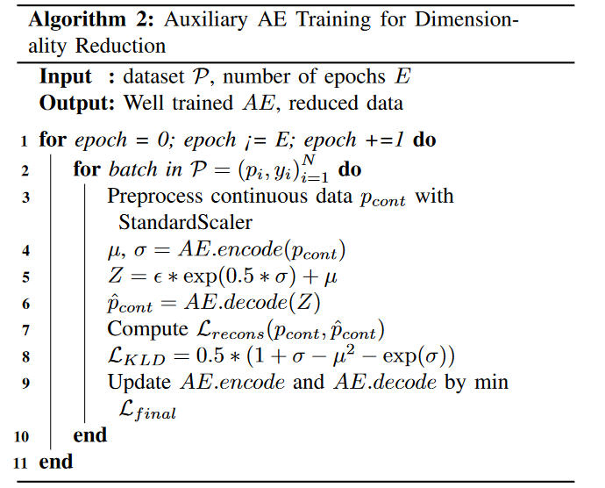
降维

Slide 6
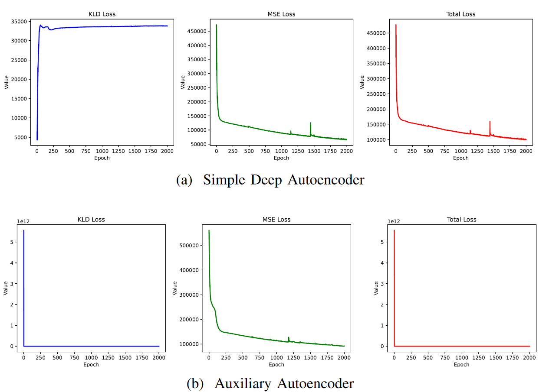
比较简单自动编码器和辅助自动编码器的损失曲线，简单自动编码器的 KLD 损失明显更高，凸显了辅助自动编码器中辅助系数的影响。因此，与简单自动编码器相比，辅助自动编码器的 MSE 损失和总损失较低。。

Slide 7
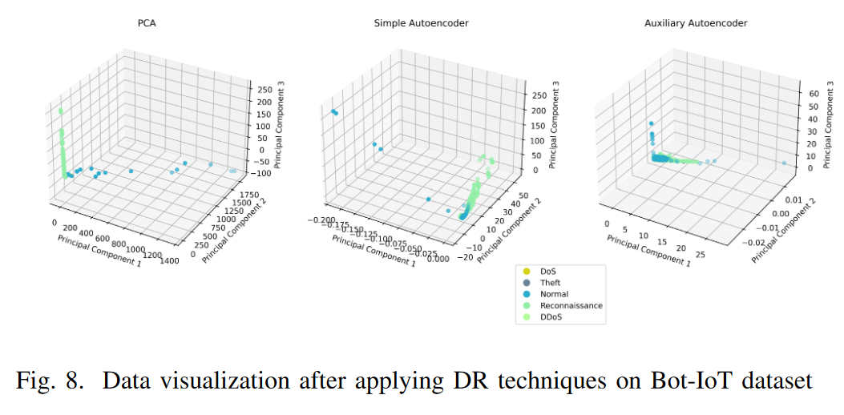
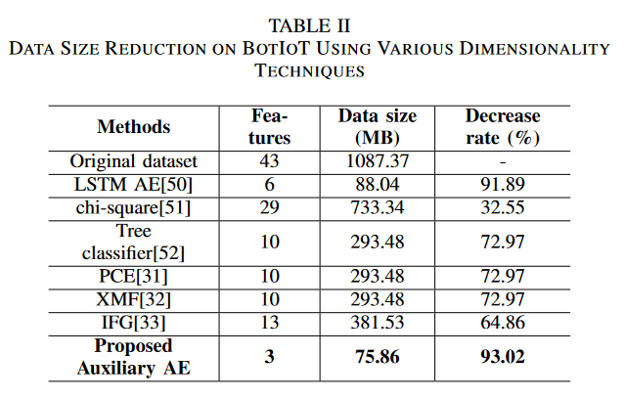
比较分析旨在评估 PCA、深度自动编码器和辅助自动编码器在缩小维度的同时封装内在数据结构的效果如何。
与 PCA 相比，自动编码器的噪声水平要低得多。更值得注意的是，与深度自动编码器相比，它明显地证明了所提出的辅助自动编码器在有效降低数据维度方面的卓越能力。

Slide 8
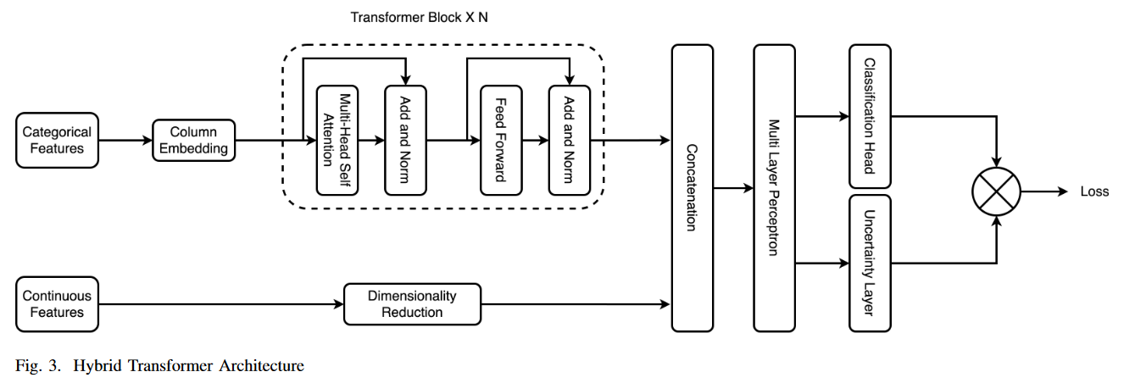
模型

Slide 9
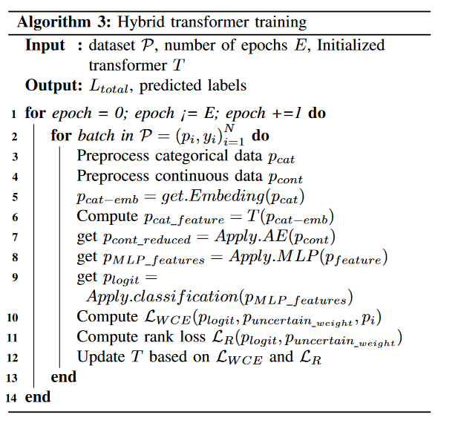
该模块的工作原理是对注意力权重进行排名并将其分为两个不同的组：重要性高的组和重要性低的组。然后应用基于正则化损失作为约束，区分这两组的平均权重。自注意力重要性加权模块背后的目的是评估每个样本在训练阶段的贡献。因此，预计“某些”样本将产生高重要性权重，而那些不确定的样本将产生较低的重要性。

Slide 10
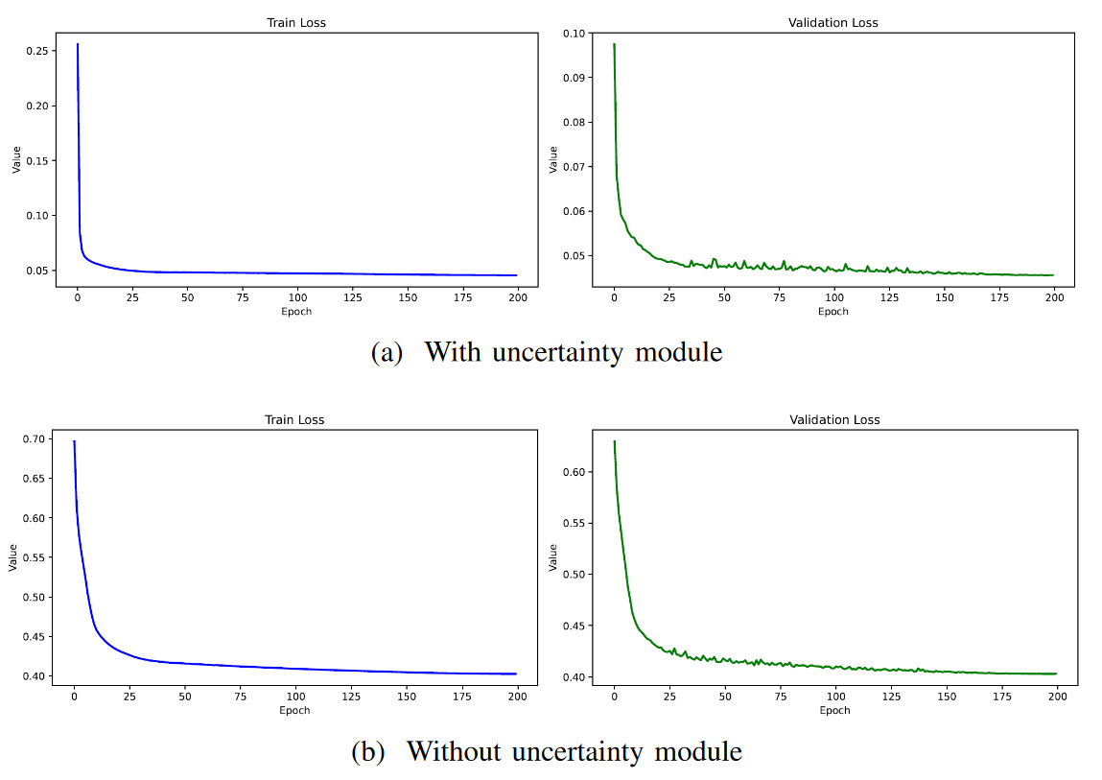
评估
两种变体都显示了各自的训练损失和验证历代的损失进展。很明显，在这两个模型中，损失最初都迅速下降，然后逐渐稳定，表明训练成功。然而，配备不确定性模块的模型与对应模型相比，损失显着降低。这凸显了不确定性模块的关键作用，特别是在合成数据的背景下。

Slide 11
